Slide 1
«формирование финансовой грамотности детей в дошкольных организациях

Slide 2
ГУКЕЖЕВА ИРИНА ЗУБЕРОВНА кандидат экономических наук
Почетный работник общего образования РФ
Заслуженный работник образования КБР
8-98-910-06-89
Формирование финансовой грамотности у обучающихся в дошкольной организации

Slide 3
«Нажить много денег – храбрость;
сохранить их – мудрость,
а умело расходовать – искусство».
Бертольд Авербах

Slide 4
Формирование финансовой грамотности у обучающихся в дошкольной организации
Финансовая грамотность – это способность человека управлять своими доходами и расходами, принимать правильные решения по распределению денежных средств (жить по средствам) и грамотно их приумножать.

Slide 5

Современная ОО готовит детей с дошкольного возраста всему: читать, считать, но не готовит к реальной жизни, к трудностям на пути взросления и становления личности во всех сферах жизни, в особенности в вопросах финансового образования
Формирование финансовой грамотности у обучающихся в дошкольной организации

Slide 6

Формирование финансовой грамотности у обучающихся в дошкольной организации

Slide 7
Формирование финансовой грамотности у обучающихся в дошкольной организации
Формирование основ финансовой грамотности официально признано одной из важнейших задач образовательного процесса начиная с дошкольного возраста.
Об этом свидетельствует Распоряжение Правительства РФ от 25 сентября 2017 г. № 2039-р «Об утверждении Стратегии повышения финансовой грамотности в Российской Федерации на 2017 — 2023 гг.»
Тем не менее у большинства родителей дошкольников это вызывает определенные сомнения «Зачем детям так рано что-то рассказывать про деньги?».
Выдающийся педагог Антон Семенович Макаренко писал, что «Деньги – великий воспитатель, так как они позволяют воспитывать у детей честность, доброту, великодушие к близким людям, желание поделиться, способность к самоограничению и привычку тратить их разумно».

Slide 8
Формирование финансовой грамотности у обучающихся в дошкольной организации
Наши дети растут. И не успеем мы оглянуться, как они станут взрослыми. А вот станут ли они самостоятельными и благополучными в финансовом плане? Это вопрос. Если они будут владеть знаниями о деньгах, то скорее всего «ДА»
Попробуем разобраться, что означает для ребенка быть финансово грамотным?
Учить ребенка быть финансово грамотным, это значит:
рассказывать, откуда берутся деньги, как попадают к нам в карманы, что они не приходят ниоткуда и не даются просто так;
разъяснять, что деньги необходимы для того, чтобы что-то купить и не только;
учить его понимать ценность денег, что к деньгам нужно относиться уважительно и бережно;
учить экономить деньги;
принимать решение — потратить деньги сейчас или сохранить их «на мечту»;
распределять свои деньги, чтобы хватало на все необходимые нужды;
учить контролировать свои желания, объяснять, что желания должны соизмеряться с возможностями, а потребности отличаются от просто «хочу»; и т.п.
.

Slide 9
Формирование финансовой грамотности у обучающихся в дошкольной организации
Стратегия повышения финансовой грамотности населения в Российской Федерации рассчитана до 2023 года и нацелена на увеличение численности финансово образованных граждан. Это первый стратегический документ подобного масштаба в сфере финансовой грамотности в Российской Федерации, который обеспечит координацию и системное партнерство между всеми заинтересованными участниками – Минфином России, Банком России, региональными властями, бизнес-сообществом, педагогическим сообществом.

Slide 10
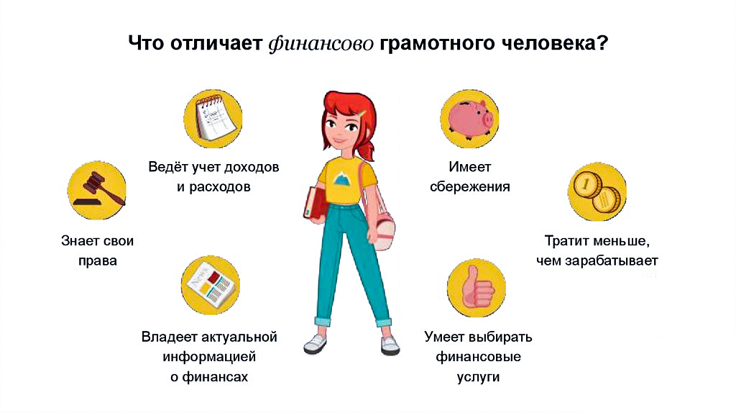
Формирование финансовой грамотности у обучающихся в дошкольной организации
Основы финансовой грамотности:
понимание природы и функции денег;
умение ценить деньги;
умение считать деньги;
умение экономить и сберегать;
умение тратить деньги и жить по средствам;
умение делиться.

Slide 11
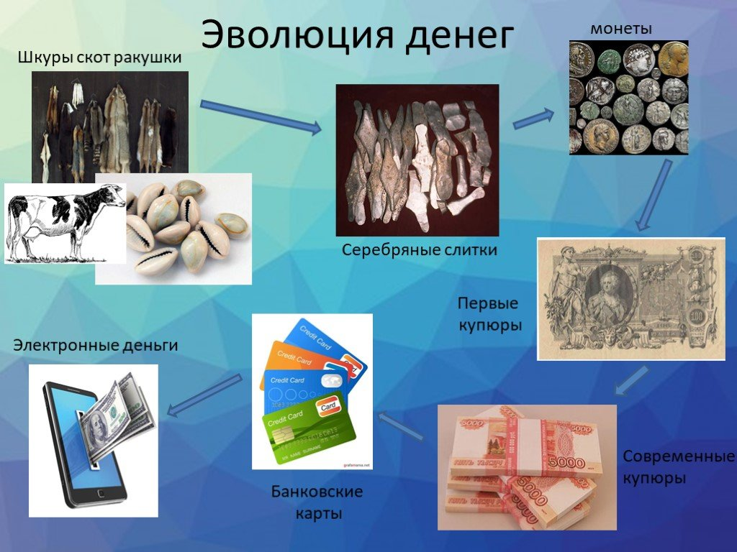
Формирование финансовой грамотности у обучающихся в дошкольной организации »

Slide 12
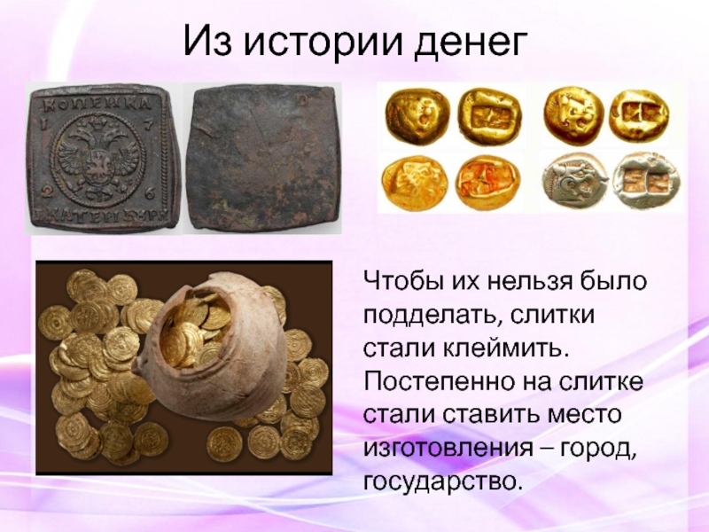
Формирование финансовой грамотности у обучающихся в дошкольной организации

Slide 13
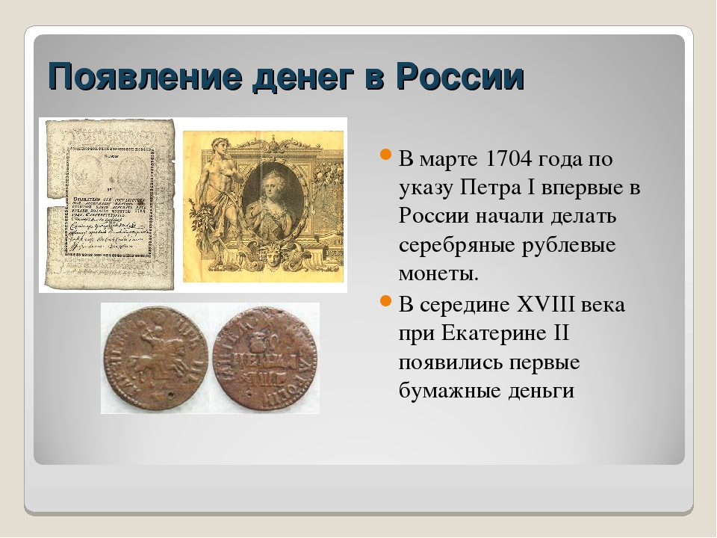
Формирование финансовой грамотности у обучающихся в дошкольной организации

Slide 14
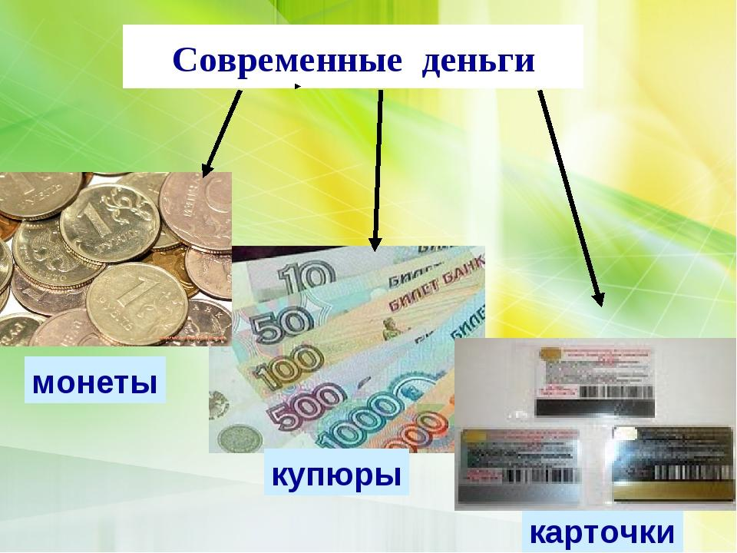
Формирование финансовой грамотности у обучающихся в дошкольной организации

Slide 15
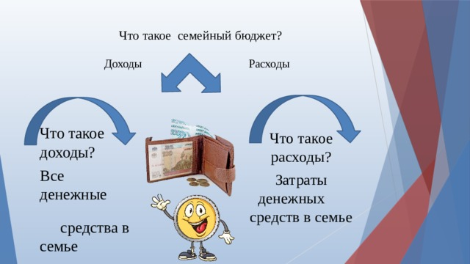
Формирование финансовой грамотности у обучающихся в дошкольной организации

Slide 16
Формирование финансовой грамотности у обучающихся в дошкольной организации
На уровне развития каждого ребенка следует выделить следующие основные образовательные задачи изучения основ финансовой грамотности:
познакомить дошкольников с денежной сферой жизни, сформировать у детей начальные навыки обращения с деньгами, правильное отношение к финансовым ресурсам и их целевому предназначению;
заложить основы ответственного отношения к денежным ресурсам, управлению и контролю над ними, мотивацию к бережливости, накоплению, полезным тратам; подготовить детей к жизненному этапу, когда будут появляться карманные (личные) деньги;
дать дошкольникам первичные финансовые и экономические представления;

Slide 17
Формирование финансовой грамотности у обучающихся в дошкольной организации
обогатить словарный запас дошкольников основными финансово-экономическими понятиями, соответствующими их возрасту;
подготовить к принятию своих первых финансовых решений, способствовать формированию разумных экономических потребностей, умению соизмерять потребности с реальными возможностями их удовлетворения;
стимулировать мотивацию к бережливости, накоплению, полезным тратам;
положить начало формированию финансово-экономического мышления.

Slide 18
Формирование финансовой грамотности у обучающихся в дошкольной организации
Среди основных воспитательных задач можно выделить:
стимулирование интереса к изучению мира финансов;
повышение ответственности и самоконтроля - качеств, необходимых для достижения успеха в жизни;
воспитание уважения к своему и чужому труду, добросовестного отношения к посильному труду, коллективизму в быту, предусматривающему взаимопомощь между членами семьи, друзьями, соседями;
воспитание бережного отношения ко всем видам собственности (личной и общественной), семейному и общественному достоянию, материальным ресурсам;

Slide 19
Формирование финансовой грамотности у обучающихся в дошкольной организации
побуждение к взаимопомощи и поддержке, желанию делиться и отдавать, в случае острой необходимости прийти на помощь ближнему;
обеспечение психолого-педагогической поддержки семьи и повышение компетентности родителей в вопросах формирования финансовой культуры ребёнка.

Slide 20

Формирование финансовой грамотности у обучающихся в дошкольной организации

Slide 21
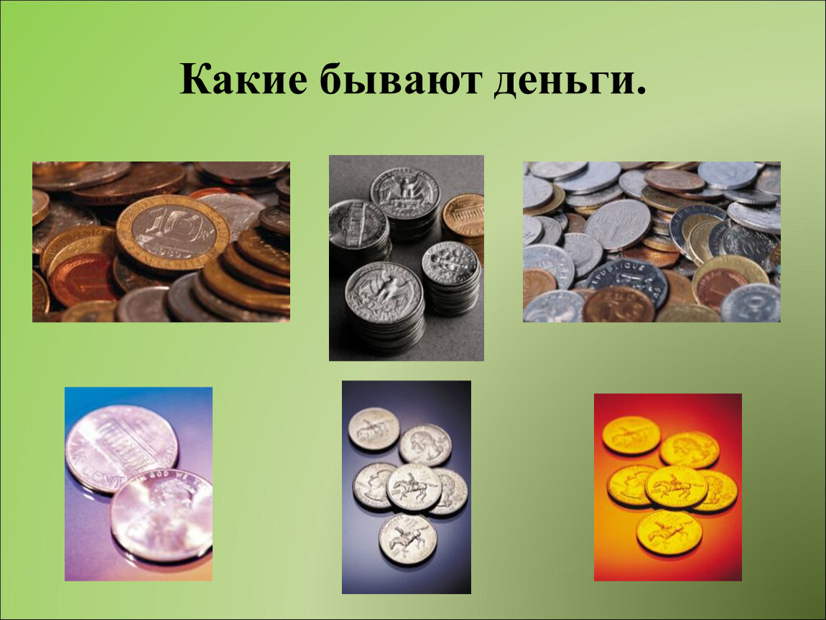
Формирование финансовой грамотности у обучающихся в дошкольной организации

Slide 22
Формирование финансовой грамотности у обучающихся в дошкольной организации
Формирование основ финансовой грамотности целесообразно включать в образовательные области следующим образом:
1.Социально-коммуникативное развитие предполагает усвоение дошкольниками норм и ценностей, принятых в обществе, включая моральные и нравственные ценности, связанные с отношением к личным и семейным финансам.
2. Познавательное развитие осуществляется через исследование ребенком себя и мира вокруг, включая финансовую и социальную сферу. Оно предполагает развитие интересов детей, их воображения и творческой активности, формирование первичных представлений об объектах окружающего мира и их свойствах (форме, цвете, размере, материале, количестве, пространстве и времени, причинах и следствиях и др.), основных понятиях (деньги, экономия, сбережения и пр.), формирование элементарных математических представлений, сопоставление, сравнение предметов по цене, выраженной в цифровом обозначении.

Slide 23
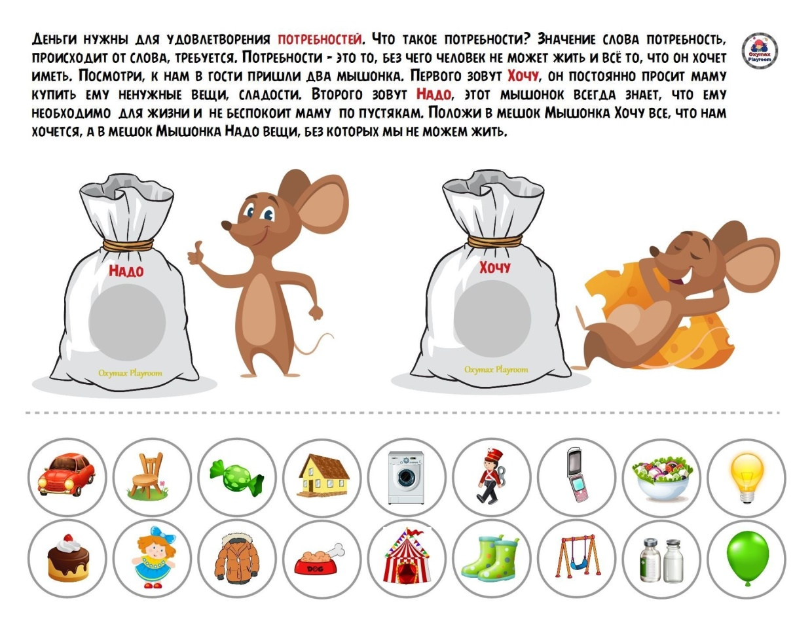
Формирование финансовой грамотности у обучающихся в дошкольной организации

Slide 24
Формирование финансовой грамотности у обучающихся в дошкольной организации
В наибольшей степени интеграция математического и финансового содержания может быть отражена в ознакомлении детей с арифметическими задачами на сложение и вычитание.
Арифметическая задача рассматривается как упражнение, которое решается посредством вычисления с помощью знаков «+», «-», «=», а обучение детей решению арифметических задач – с позиций общего умственного развития, развития абстрактного мышления и формирования умения выполнять элементарные вычислительные операции сложения и вычитания.
Можно решать простые задачи (в одно действие) и составные (два и более действий) с денежными монетами:
− на нахождение суммы; на нахождение остатка;
− на увеличение числа на несколько единиц; на уменьшение числа на несколько единиц; на нахождение неизвестного слагаемого.

Slide 25

Формирование финансовой грамотности у обучающихся в дошкольной организации

Slide 26
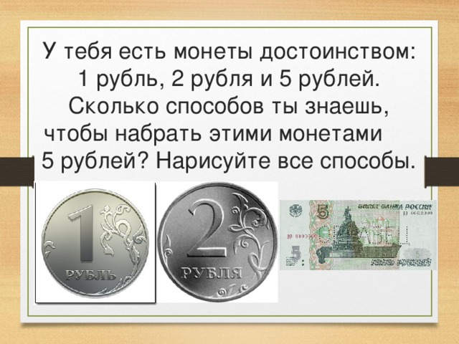
Формирование финансовой грамотности у обучающихся в дошкольной организации

Slide 27
Формирование финансовой грамотности у обучающихся в дошкольной организации
3. Речевое развитие как компонент активного коммуникативного поведения является важнейшим элементом социализации ребенка в мире финансовых отношений взрослых. Без чего человек не может жить?
Что такое потребность?
Что такое нужные вещи и необходимые вещи?
При помощи размышлений дошкольник овладевает конструктивными способами и средствами взаимодействия с окружающими людьми. Речевое развитие предполагает владение речью как средством общения и культуры; обогащение активного словаря; развитие связной, грамматически правильной диалогической и монологической речи, знакомство с детской литературой и понимание текстов различных жанров.

Slide 28
Формирование финансовой грамотности у обучающихся в дошкольной организации
4. Художественно-эстетическое развитие очень важно в процессе изучения основ финансовой грамотности и предполагает формирование эстетического отношения к окружающему миру, включая сферы труда, общественной жизни, быта. В процессе обсуждения художественных произведений развивается устная речь.
5. В процессе физического развития совершенствуются двигательная деятельность детей, равновесие, координация, крупная и мелкая моторика обеих рук, формируются представления о разных видах спорта, навыки подвижных игр, закладываются основы здорового образа жизни, его основные нормы и правила (в питании, двигательном режиме, закаливании, при формировании полезных привычек и др.).

Slide 29
Формирование финансовой грамотности у обучающихся в дошкольной организации
Технологии, методы и формы организации образовательной
деятельности в ДОО по формированию основ финансовой грамотности
В процессе организации образовательной деятельности рекомендуется использовать как традиционные, классические формы (игра, беседа, чтение, экскурсии, наблюдения и др.), так и современные (проектная деятельность, ситуационные задачи, мастерские, викторины и конкурсы, театрализованные постановки и др.). Все формы носят интегративный характер, позволяют развивать разные виды деятельности дошкольников.

Slide 30
Формирование финансовой грамотности у обучающихся в дошкольной организации
Игра.
Ребёнок осваивает и познаёт мир через игру, поэтому обучение, осуществляемое с помощью игры, для дошкольника естественно. Использование игры эффективно при организации коммуникативной, познавательной, двигательной деятельности. Это одна из самых предпочтительных форм для формирования основ финансовой грамотности. Тематика таких игр может быть очень разнообразной:
Тематика таких игр может быть очень разнообразной:
«Что нельзя купить?», «Занять и одолжить», «Копим и сберегаем», игра-праздник «Русская ярмарка», «Где что купить?»,
«Выбираем самое важное», «Денежкин домик»,
«Как потопаешь, так и полопаешь», «Что создается трудом», игра-соревнование «Мои домашние обязанности», «Супермаркет», «Кому что нужно для работы» и пр.

Slide 31
Формирование финансовой грамотности у обучающихся в дошкольной организации
2. Погружение в проблемную ситуацию – один из видов практического применения интерактивных форм обучения. Формы организации проблемного обучения: Метод проблемных ситуаций.
− проблемный вопрос («Как вы думаете, что сегодня необходимо купить в магазине?»),
− проблемная задача («Папа дяди Фёдора сегодня получил зарплату, и вся семья решила пойти в магазин, но денег выделили только на одну крупную покупку.
Маме нужна стиральная машина, папе нужна зимняя куртка, дяде Фёдору нужен сноуборд. На какую покупку лучше потратить деньги?»).

Slide 32

Формирование финансовой грамотности у обучающихся в дошкольной организации

Slide 33
Формирование финансовой грамотности у обучающихся в дошкольной организации
3.Беседы-обсуждения, чтение (художественная литература, поговорки, пословицы), художественные приемы (загадки) могут быть использованы при реализации всех образовательных областей. Примерные темы: труд – основа жизни; работать и зарабатывать; как придумали деньги; какие бывают деньги; как они выглядят и откуда берутся; как деньги попадают к нам в дом; как складывается стоимость товара; реклама; долги; тратим разумно; экономим; все по плану; жадность и пр.

Slide 34
Формирование финансовой грамотности у обучающихся в дошкольной организации
Решение ситуационных проблемных задач способствует формированию умения объяснять явления действительности, ориентироваться в мире ценностей. Чтобы заинтересовать дошкольника, задача должна быть актуальной и представлять реальную ситуацию, которая стимулирует проявление разнообразных эмоций (сочувствие, удивление, радость, гнев и пр.).
Главным элементом задачи является проблемный вопрос, который должен быть сформулирован таким образом, чтобы ребёнку захотелось найти на него ответ.

Slide 35
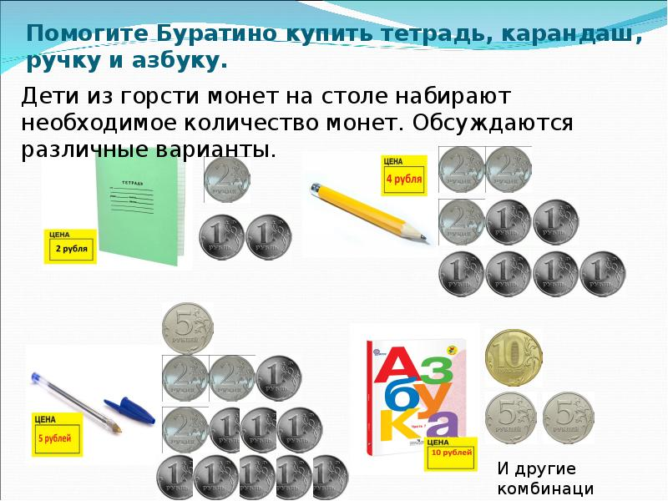
Формирование финансовой грамотности у обучающихся в дошкольной организации

Slide 36
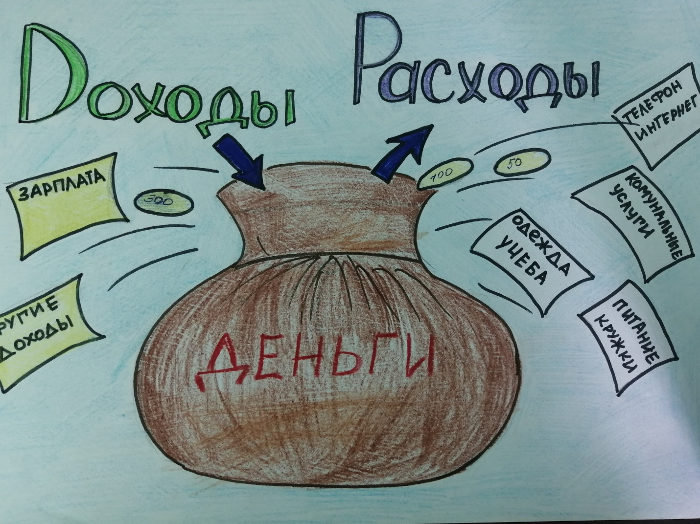
Формирование финансовой грамотности у обучающихся в дошкольной организации

Slide 37
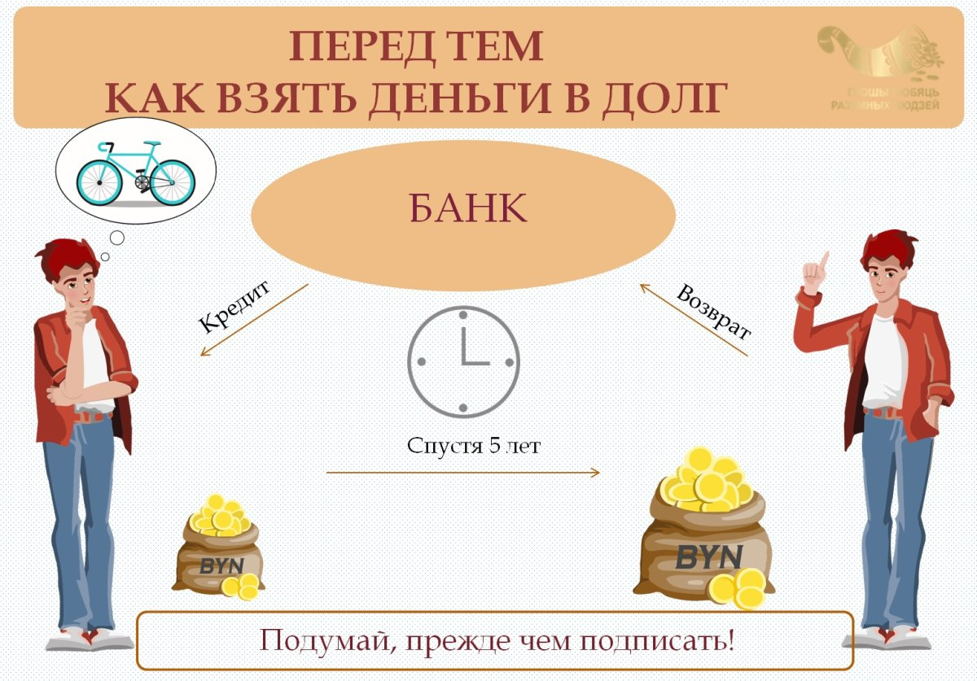
Формирование финансовой грамотности у обучающихся в дошкольной организации

Slide 38

Формирование финансовой грамотности у обучающихся в дошкольной организации

Slide 39

Формирование финансовой грамотности у обучающихся в дошкольной организации

Slide 40
Формирование финансовой грамотности у обучающихся в дошкольной организации
В результате изучения основ финансовой грамотности на уровне ДО, обучающиеся должны знать:
• понимание природы и функции денег;
• умение ценить деньги;
• умение считать деньги;
• умение экономить и сберегать;
• умение делиться.

Slide 41
Спасибо за внимание!
Формирование финансовой грамотности у обучающихся в дошкольной организации

